Slide 1

Innovazione e Produzione di Valore
L’industria del farmaco: un patrimonio
che l’Italia non può perdere
Brindisi, 21 Settembre 2018

Slide 2

LA RICERCA È VITA

Slide 3
Dal 1951 a oggi 3 mesi di vita in più ogni anno, 6 ore al giorno, anche oggi
Mortalità in Italia (var. % negli ultimi 10 anni)
Farmaci e vaccini contribuiscono quotidianamente alla salute delle persone, un risultato ben visibile nelle storie di quanti, nonostante la malattia, possono continuare a progettare il proprio futuro
Negli ultimi 50 anni in Italia la mortalità è nettamente diminuita, l’aspettativa di vita è cresciuta di 1 mese ogni 4 e oggi l’Italia figura ai primi posti al mondo per lunghezza della vita media, anche grazie alla qualità del Servizio Sanitario Nazionale
Fonte: Istat (2017), OECD

Slide 4
IL VALORE DELLE IMPRESE DEL FARMACO
PER L’ECONOMIA ITALIANA

Slide 5
L’Italia è il 1°produttore farmaceutico Ue. Le imprese
biofarmaceutiche sono un asset strategico della nostra economia
addetti in Italia nel 2017, 90% laureati e diplomati, 42% donne.
Dal 2013, 3 mila addetti in più soprattutto in produzione e Ricerca, grazie a 7 mila assunzioni all’anno, per metà giovani
+6%
65.400
31
mld
valore della produzione farmaceutica nel 2017 in Italia, il primo Paese produttore in Ue, anche grazie alla qualità dei fornitori nell’indotto hitech (meccanica, packaging…)
+6%
crescita della produzione farmaceutica dal 2007 al 2017 (rispetto a -18% della media manifatturiera), per il 100% legata all’incremento delle esportazioni
+24%
+6%
crescita dell’export farmaceutico dal 2007 al 2017, la più alta tra tutti i grandi Paesi europei (+58% la media degli altri big Ue)
+107%

Slide 6
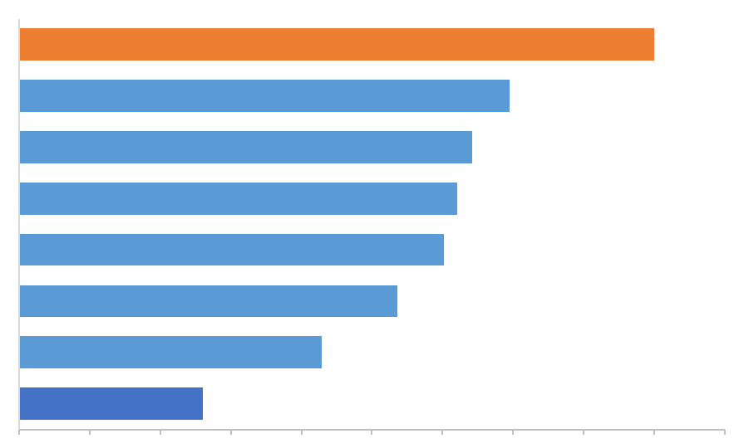
L’eccellenza delle Risorse Umane è il primo fattore di competitività
Crescita dell’occupazione tra il 2015 e il 2017 (var. % cumulata)
Farmaceutica
Una delle specificità principali dell’industria farmaceutica è la qualità delle Risorse Umane – tra le più formate (90% degli addetti laureato o diplomato) e produttive nel panorama industriale – che è il primo fattore di competitività dichiarato dalle imprese
Mezzi di trasporto
Servizi
Alimentari e bevande
Chimica
La farmaceutica è il settore che negli ultimi due anni ha aumentato di più la propria occupazione (+4,5% vs 1,3% della media manifatturiera)
Metalli
Meccanica
Industria manifatturiera
0,0%
0,5%
1,0%
1,5%
2,0%
2,5%
3,0%
3,5%
4,0%
4,5%
5,0%
Fonte: elaborazioni Farmindustria su dati aziendali, Istat

Slide 7
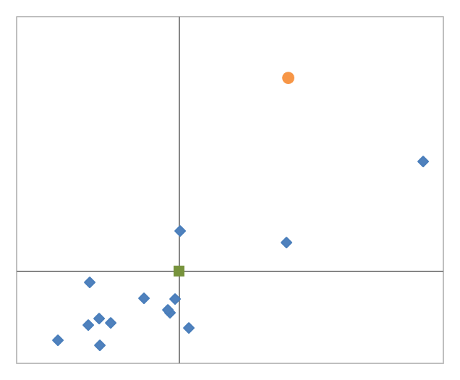
Nella farmaceutica la parità di genere è già una realtà
Caratteristiche dell’occupazione femminile per settore (periodo 2014-2016)
45%
40%
Farmaceutica
Nella farmaceutica il 42% degli addetti sono donne, (vs. 29% dell’industria manifatturiera), molte con ruoli apicali (40% dei dirigenti e quadri)
35%
30%
% sul totale dirigenti
Il settore si caratterizza anche per servizi di welfare moderni ed efficaci per la conciliazione vita-lavoro, l’istruzione, il benessere dei dipendenti e dei loro familiari, l’assistenza ai familiari anziani o non autosufficienti
25%
20%
Ind. Manifatturiera
15%
10%
0%
20%
30%
40%
50%
60%
% sul totale addetti
Fonte: elaborazioni Farmindustria su dati INPS

Slide 8
Tante opportunità di crescita per i giovani
Caratteristiche dell’occupazione giovanile in Italia (periodo 2014-2016)
Industria farmaceutica
Totale economia
I giovani (under 35):
sono il 55% dei nuovi assunti dal 2014
Crescita under 35
+10%
+3%
il 76% dei giovani nuovi assunti ha un contratto a tempo indeterminato
% under 35 sul totale degli addetti in più
55%
20%
in due anni sono aumentati del 10%, più di ogni altro settore
% a tempo indeterminato sul totale degli addetti under 35 in più
76%
47%
Fonte: elaborazioni Farmindustria su dati INPS

Slide 9
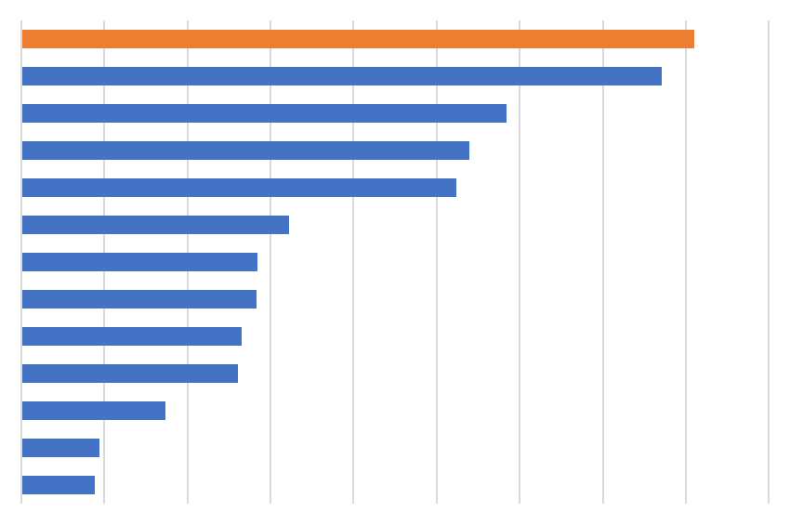
Imprese del farmaco a capitale estero leader per investimenti ed esportazioni
Investimenti ed export annuali in Italia da parte di imprese a capitale estero (% sul totale dell’industria manifatturiera)
Tra le imprese a capitale estero in Italia, quelle del farmaco hanno un ruolo di primo piano per investimenti ed export
Farmaceutica
Meccanica
Mezzi di trasporto
Le imprese a capitale estero sono prime tra tutti i settori manifatturieri anche per valore dell’export in percentuale sulla produzione (90%)
Informatica e Elettronica
Chimica
Metallurgia
Petrolifero
L’Italia è prima tra i grandi Paesi europei per presenza di imprese del farmaco a capitale statunitense e tedesco, seconda per quella delle imprese francesi, svizzere e giapponesi
Gomma e Plastica
Tessile e Abbigliamento
Alimentare, Bevande e Tabacco
Mobili e altro
Carta e Stampa
Vetro e altri minerali non metalliferi
Inoltre è un hub mondiale per la produzione di vaccini delle imprese a capitale UK
0%
2%
4%
6%
8%
10%
12%
14%
16%
18%
Fonte: elaborazioni Farmindustria su dati Istat, Eurostat

Slide 10
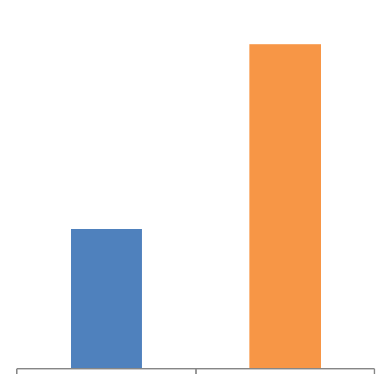
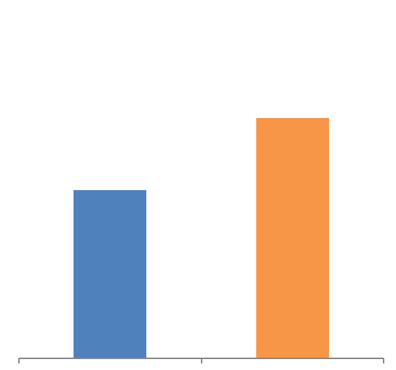
Si consolida la crescita di investimenti ed export delle imprese del farmaco a capitale italiano
Vendite estere delle imprese del farmaco a capitale italiano
Le imprese a capitale italiano si caratterizzano per un fatturato realizzato all’estero pari al 70% del totale, in notevole crescita e significativamente più elevato rispetto alla media manifatturiera
Miliardi di euro
% sul fatturato totale
7,3
70%
Vendite estere più che raddoppiate negli ultimi 10 anni (da 3,1 miliardi nel 2007 a 7,3 nel 2017), non in un’ottica di delocalizzazione ma di presidio di nuovi mercati, che ha consentito di rafforzare la presenza in Italia delle attività di R&S e produzione
49%
3,1
2007
2017
2007
2017
Fonte: elaborazioni Farmindustria su dati aziendali

Slide 11
Industria farmaceutica tra i settori più green dell’industria
Italia: indicatori di impatto ambientale dell’industria farmaceutica
Industria farmaceutica
Totale industria
La farmaceutica è tra i settori più attenti all’ambiente: in un decennio le imprese del farmaco hanno ridotto sia i consumi energetici (-69%) sia le emissioni di gas climalteranti (-66%)
Emissioni gas climalteranti (var. % cumulata 2006-2016)
-66%
-19%
Consumi energetici (var. % cumulata 2005-2015)
Inoltre circa la metà degli investimenti ambientali dell’industria farmaceutica è in tecnologie «pulite», che azzerano o riducono alla fonte l’inquinamento del processo produttivo
-69%
-18%
Investimenti in tecnologie «pulite» % sul tot. ambientali
47%
32%
Fonte: elaborazioni Farmindustria su dati Istat, Eurostat

Slide 12
La Ricerca in Italia cresce in partnership e valorizza
le sue specializzazioni
2,8 mld
+6%
investiti in Ricerca e Innovazione nel 2017 e cresciuti del 22% in 5 anni, più della media europea (+16%)
3 su 8
terapie avanzate sviluppate in Italia sul totale autorizzate in Europa,
un’area di eccellenza della nostra ricerca
≈ 300
+6%
farmaci biotech in sviluppo in Italia, una delle specializzazioni del nostro Paese insieme a vaccini, emoderivati, farmaci orfani
700 mln
+6%
investimenti annui in studi clinici, un grande valore per i pazienti e per le strutture cliniche
Fonte: Farmindustria, Istat, Aifa

Slide 13
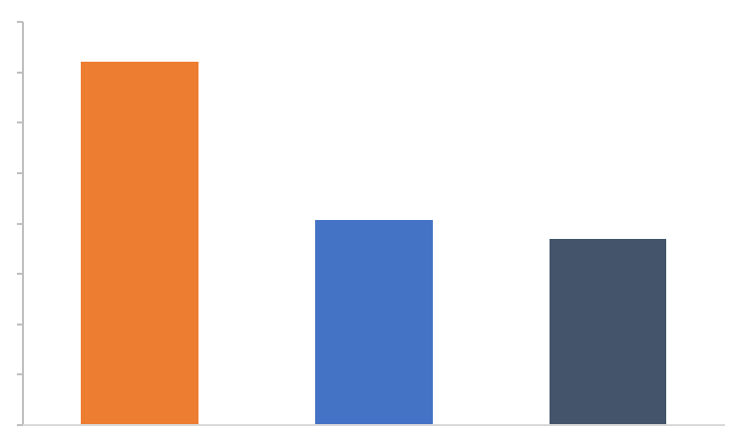
Il valore delle imprese del farmaco nel Mezzogiorno
Crescita dell’export farmaceutico tra il 2007 e il 2017 (var. % cumulata)
La presenza farmaceutica nel Mezzogiorno si concentra in Abruzzo, Campania, Puglia e in Sicilia
160%
140%
Complessivamente nel Sud operano circa 13 mila addetti diretti e nell’indotto
120%
100%
80%
60%
Rispetto al totale nazionale il Sud rappresenta il 6% dell’occupazione e 13% dell’export, grazie a una crescita che negli ultimi 10 anni ha portato a più che raddoppiare il valore delle esportazioni (un risultato migliore della media europea e della Germania)
40%
20%
0%
Sud Italia
Germania
Ue28
Fonte: Confindustria, Farmindustria

Slide 14
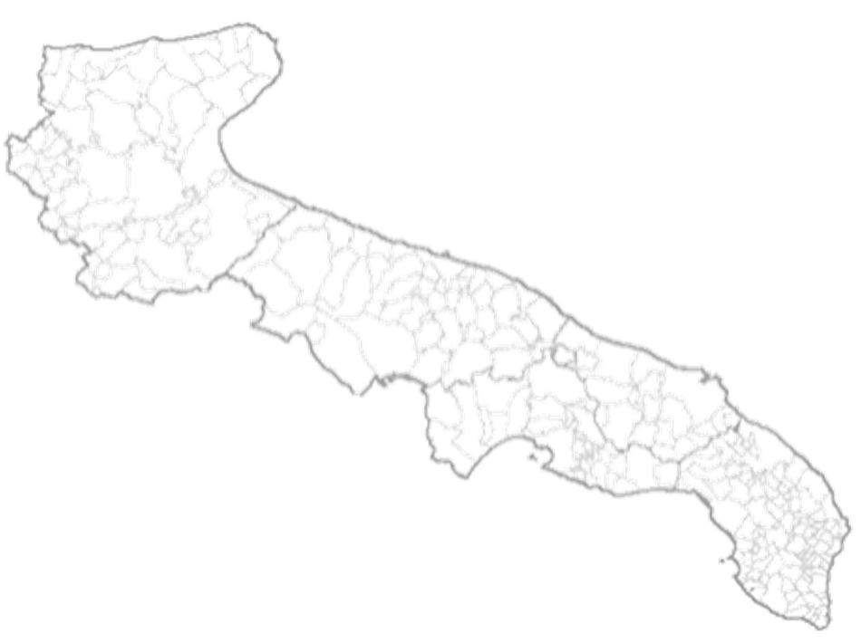
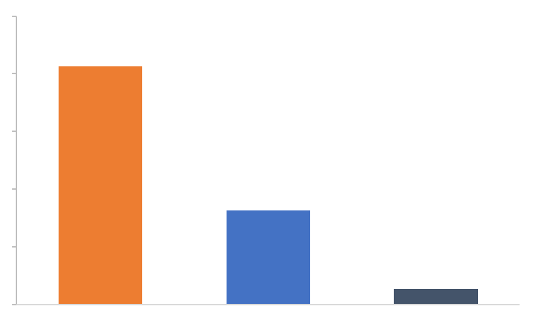
Puglia: l’industria farmaceutica tra i settori trainanti dell’economia, grazie a investimenti in produzione e Ricerca
2.800 addetti diretti e con l’indotto
Crescita dell’export tra il 2007 e il 2017 (var. % cumulata)
6a regione per export farmaceutico (4,4% del totale nazionale), con circa 1,1 miliardi di euro nel 2017
250%
200%
Brindisi fra le principali province per peso degli addetti sul totale manifatturiero
150%
Bari fra le principali province (7a) per esportazioni.
Farmaceutica primo tra i settori per export
100%
50%
Nelle due province, la farmaceutica è fra i settori trainanti dell’economia con un peso dell’export pari al 24% del totale manifatturiero (2017)
0%
Farmaceutica Bari+Brindisi
Farmaceutica Germania
Manifattura Sud
Con una presenza importante di aziende anche nelle altre province, soprattutto a Lecce e a Barletta-Andria-Trani
Fonte: elaborazioni su dati Istat, Farmindustria

Slide 15
LA SPESA FARMACEUTICA
IN ITALIA E IN EUROPA

Slide 16
In Italia la spesa farmaceutica è più bassa
che negli altri Paesi europei
La spesa farmaceutica pubblica procapite è inferiore del 27% alla media Big Ue ed è inferiore anche considerando anche la componente privata (-13%)
I prezzi dei farmaci sono più bassi del 15-20% rispetto alla media europea
I farmaci a brevetto scaduto rappresentano il 90% delle confezioni vendute in farmacia
L’Italia è il primo Paese per vendite di biosimilari in unità e per quota di mercato
Fonte: varie

Slide 17
La salute costa, ma la malattia costa di più:
l’uso appropriato di farmaci e vaccini per l’efficienza del Welfare
Alcuni esempi
1 euro per la vaccinazione fa risparmiare fino a 16 euro di spesa per curare chi si ammala (considerando anche le risorse economiche generate da persone in salute il rapporto costo/beneficio sale a 1:44)
Prevenzione
Minore ospedalizzazione
Riduce i ricoveri (anche del 65%) e un giorno in ospedale costa 1.000 €, pari a 4 anni di spesa farmaceutica procapite
Ogni anno il Welfare in Italia spendeva più di 1 miliardo per trattare i malati. Costi evitabili grazie ai farmaci che li guariscono
Epatite C
Patologie neurodegenerative
Per l’Alzheimer i farmaci determinano il 2% della spesa totale.
Il costo dell’assistenza il 98% e si riduce grazie ai farmaci
Oncologia
In oncologia i farmaci rappresentano il 25% della spesa sanitaria ma la quota scende al 4% considerando anche i costi sociali connessi alla patologia (ad es. caregiver)
La sostenibilità dipende dalla capacità di misurare e tenere conto dei costi evitati nell’intero processo assistenziale

Slide 18
DAL RINASCIMENTO DELLA RICERCA FARMACEUTICA
UNA GRANDE OPPORTUNITà DI CRESCITA ECONOMICA

Slide 19
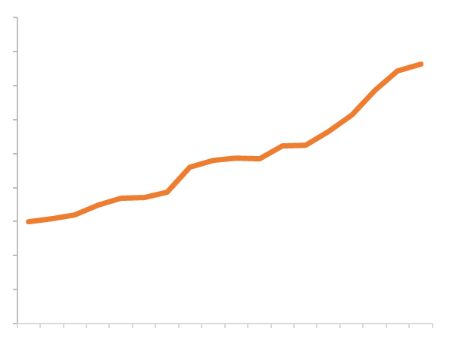
Per la farmaceutica a livello internazionale
il record storico di prodotti in sviluppo
Numero di prodotti nella pipeline farmaceutica a livello mondiale
Oggi sono in sviluppo nel mondo oltre 15 mila farmaci, più di 7 mila in fase clinica
18.000
16.000
14.000
Dalla ricerca nuove prospettive di cura, soprattutto grazie alla medicina personalizzata e ai farmaci biotech, che rappresentano circa il 40% dei farmaci approvati dall’FDA
12.000
10.000
8.000
6.000
4.000
L’80% dell’innovazione farmaceutica nasce in rete, attraverso le partnership pubblico-privato, con le università, le PMI biotech, le start-up, gli enti no-profit
2.000
0
2001
2002
2003
2004
2005
2006
2007
2008
2009
2010
2011
2012
2013
2014
2015
2016
2017
2018
Fonte: Statista, SCRIP

Slide 20
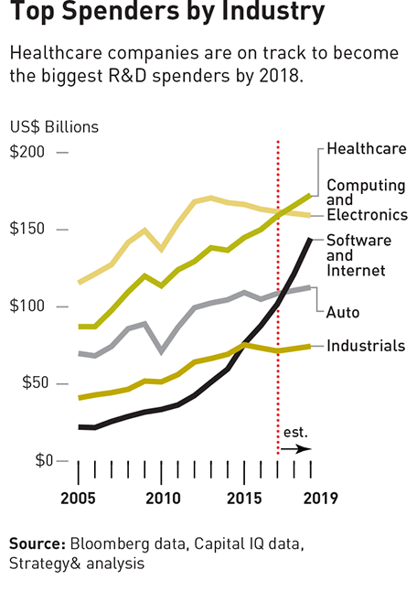
Le Scienze della Vita sono il più grande investimento in ricerca
dei prossimi anni a livello mondiale
Investimenti in R&S a livello mondiale
La farmaceutica è il primo settore al mondo per R&S e l’unico per cui l’Europa ha una specializzazione internazionale (anche grazie ai sistemi di Welfare)
Tra il 2019 e il 2024 investimenti pari a 1.000 miliardi di dollari nella R&S a livello globale, l’80% sarà svolto in partnership
Il settore rappresenta una grande opportunità per l’Italia, in termini di risorse che – come in questi anni – possono tradursi in investimenti e posti di lavoro
Fonte: PWC, The 2017 Global Innovation 1000 study, Evaluate Pharma

